Slide 1
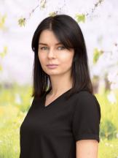
МИНИСТЕРСТВО ОБРАЗОВАНИЯ РФ ПОРТФОЛИО Зубаровой Елены Юрьевны, учителя-дефектолога муниципального дошкольного образовательного учреждения «Детский сад №91 компенсирующего вида» г.о. Саранск
Дата рождения: 08.02.1991 г.
Профессиональное образование: высшее, 2013 г.,
МГУ им. Н.П. Огарева
Специальность: «Психология»
Квалификация: Психолог. Преподаватель психологии.
Диплом: КГ № 05235
Дата выдачи: 22 июня 2013 г.
Профессиональное образование: высшее, 2020 г.,
МГПМ им. М.Е. Евсевьева
Специальность: «Психолого-педагогическое образование»
Квалификация: магистр
Диплом: № 101324 5064006
Дата выдачи: 8 февраля 2020 г.
Профессиональная переподготовка: Учебный центр «Профзнания», 2020 г.
Программа: «Специальное (дефектологическое) образование»
Общий трудовой стаж: 11 лет.
Стаж педагогической работы: 11 лет

Slide 2
ПРЕДСТАВЛЕНИЕ ИННОВАЦИОННОГО ПЕДАГОГИЧЕСКОГО ОПЫТА учителя-дефектолога МДОУ «Детский сад №91 компенсирующего вида г.о. Саранск Тема: «Проектирование индивидуального образовательного маршрута для умственно отсталого дошкольника в образовательной организации компенсирующего вида»

Slide 4
СООТВЕТСТВИЕ ДАННЫХ ПЕРВИЧНОГО ОБСЛЕДОВАНИЯ И ДИАГНОЗА ПЕРСПЕКТИВНОМУ ПЛАНУ ИНДИВИДУАЛЬНОЙ ИЛИ ГРУППОВОЙ КОРРЕКЦИИ

Slide 6
ДИНАМИКА ПРОДВИЖЕНИЯ ОБУЧАЮЩИХСЯ В СООТВЕТСТВИИ С ПЕРСПЕКТИВНЫМ ПЛАНОМ КОРРЕКЦИОННОЙ РАБОТЫ

Slide 7
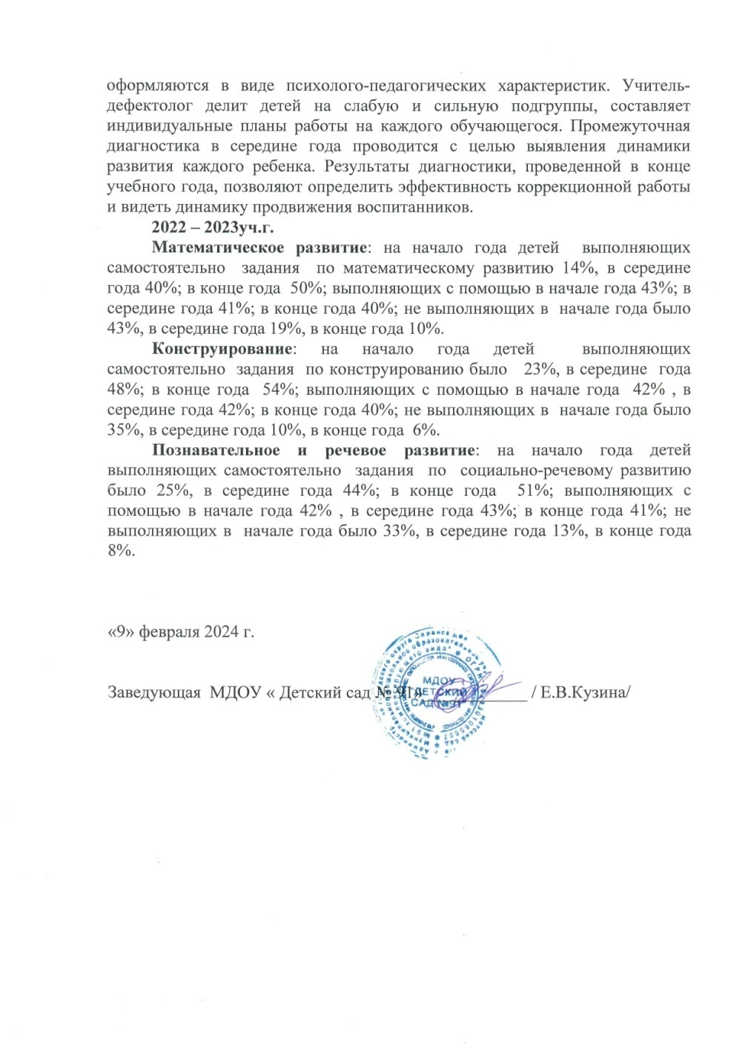

Slide 9
ВЗАИМОДЕЙСТВИЕ С РОДИТЕЛЯМИ

Slide 10
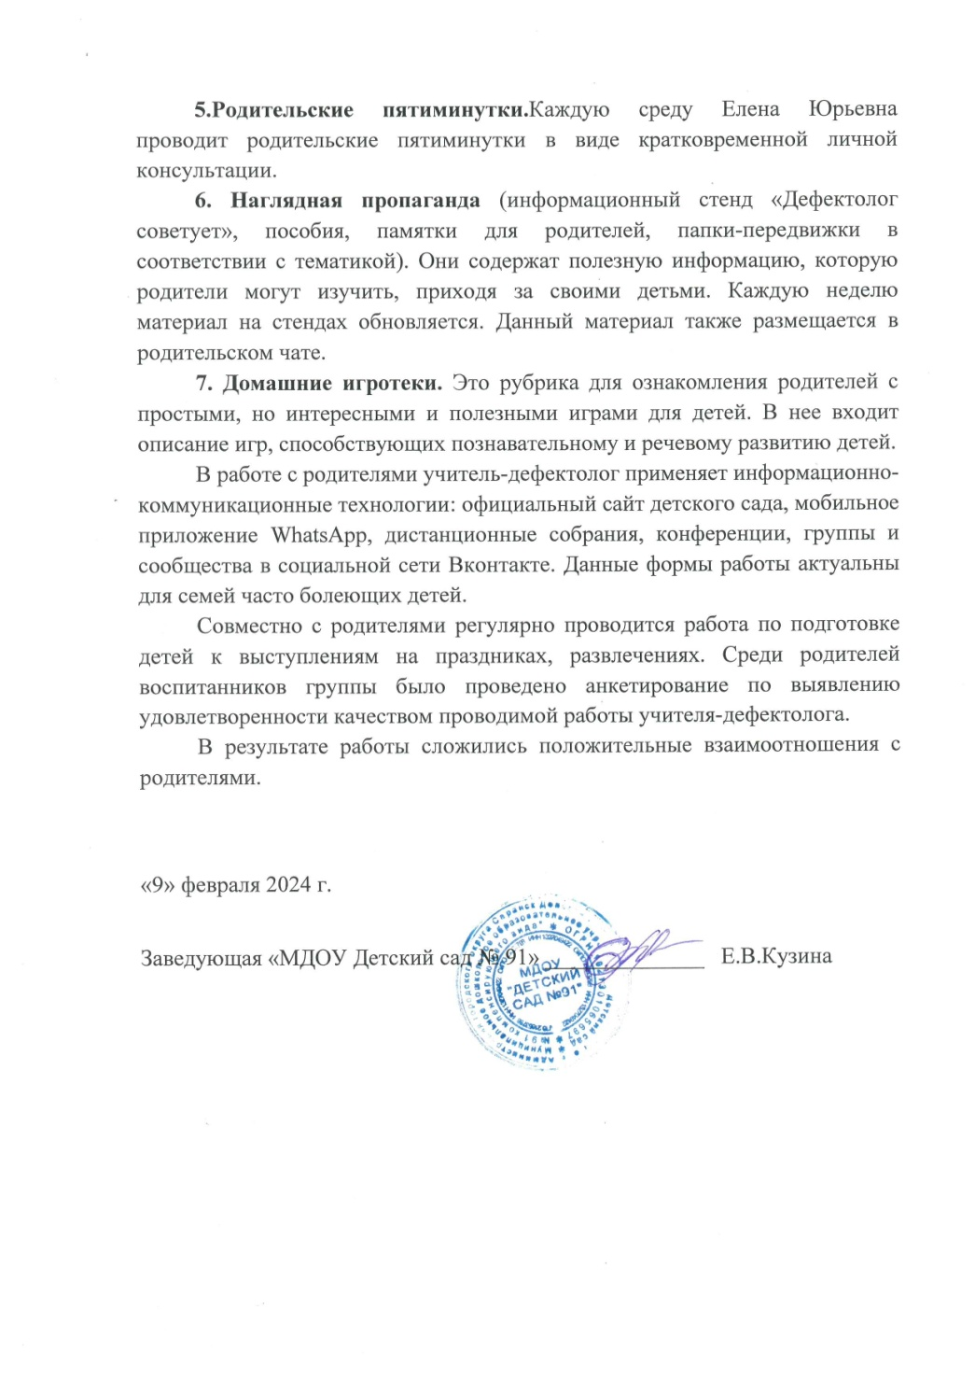

Slide 11
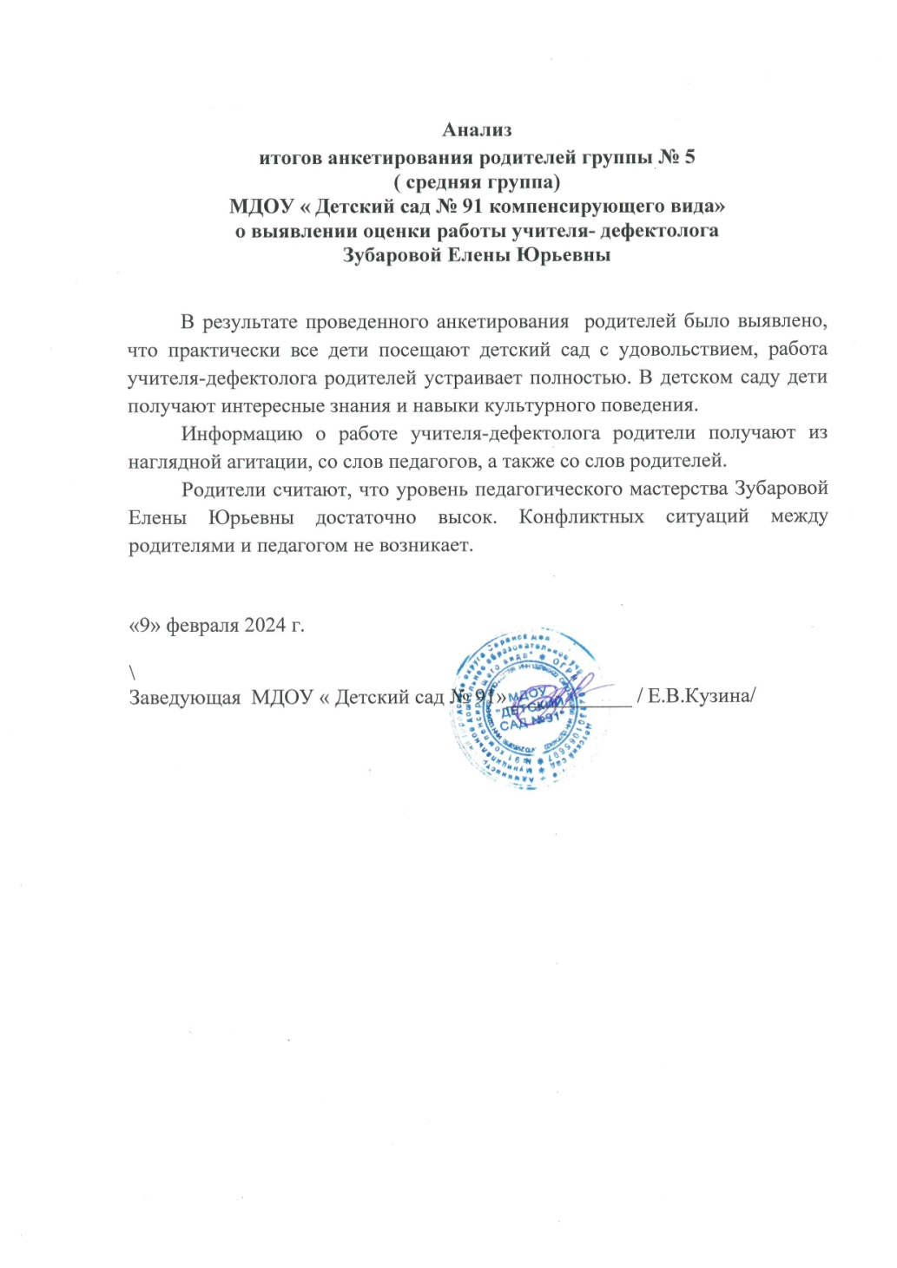

Slide 12
РЕЗУЛЬТАТЫ УЧАСТИЯ В ИННОВАЦИОННОЙ (ЭКСПЕРИМЕНТАЛЬНОЙ) ДЕЯТЕЛЬНОСТИ

Slide 13
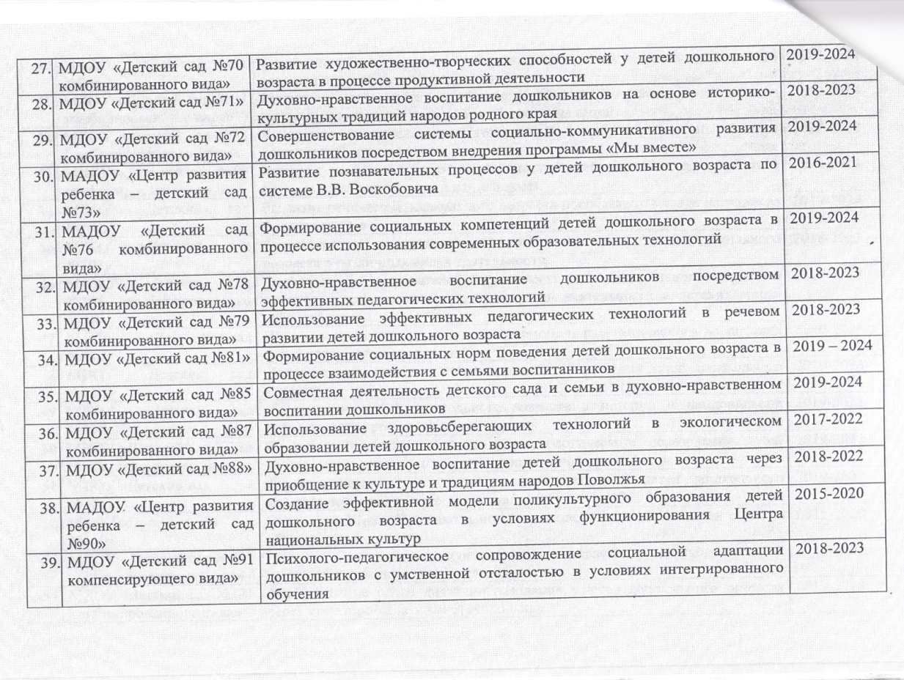

Slide 14
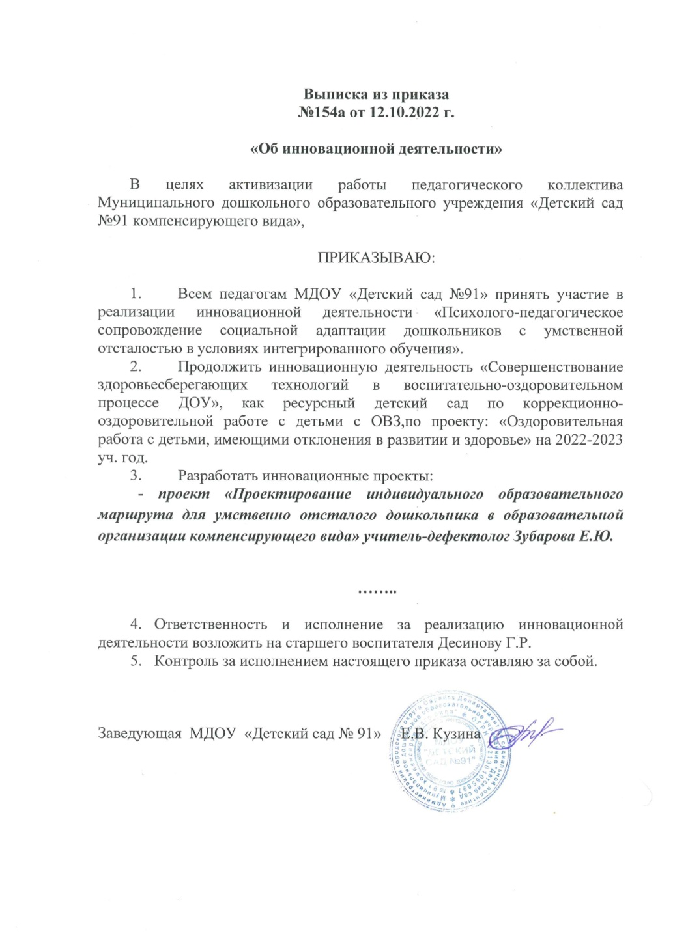

Slide 15
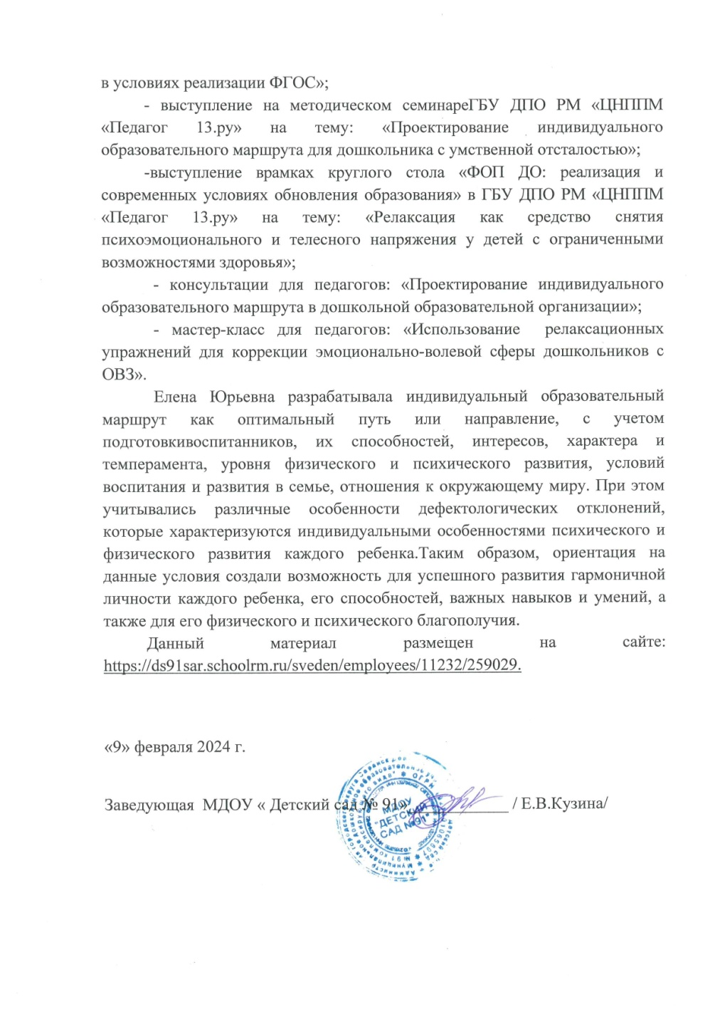

Slide 16
УЧАСТИЕ ДЕТЕЙ В ЗАОЧНЫХ ОЛИМПИАДАХ, ОТКРЫТЫХ КОНКУРСАХ, КОНФЕРЕНЦИЯХ, ВЫСТАВКАХ, ТУРНИРАХ, СОРЕВНОВАНИЯХ В сети интернет – 1

Slide 18
НАЛИЧИЕ ПУБЛИКАЦИЙ Публикация в сети интернет – 1 Республиканский уровень – 1 Российский уровень – 3 Международный уровень – 1

Slide 19
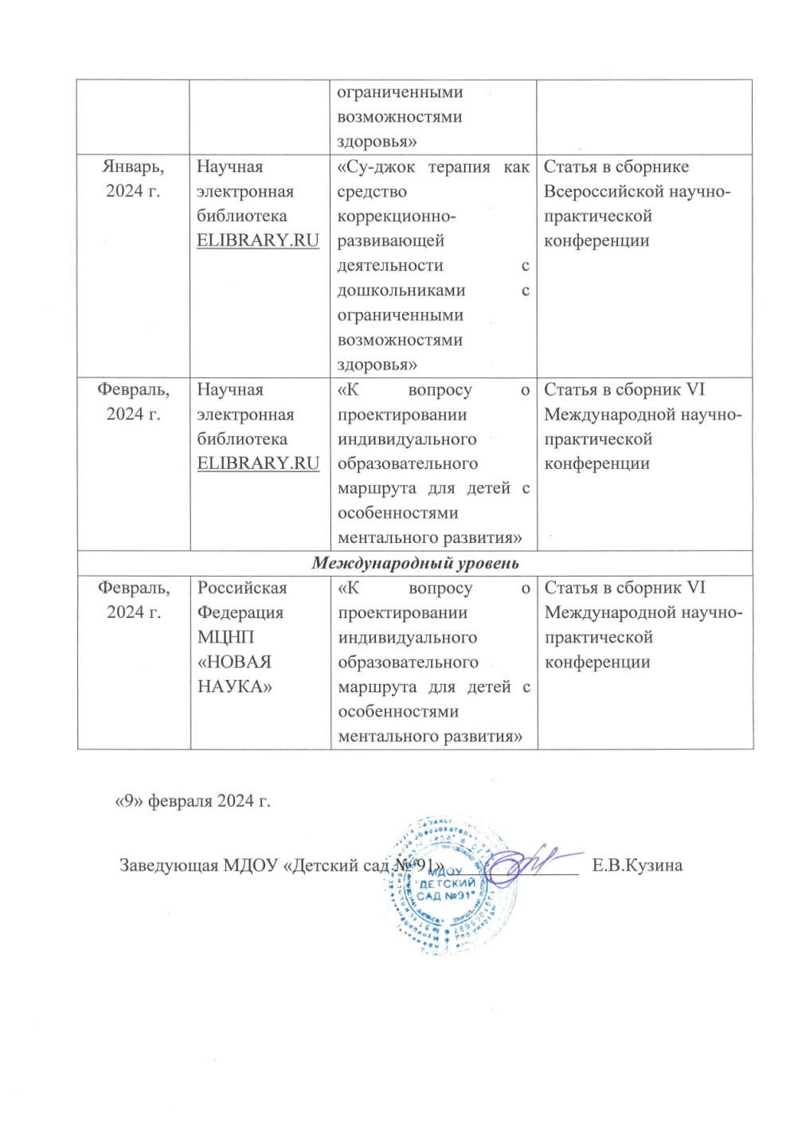

Slide 21
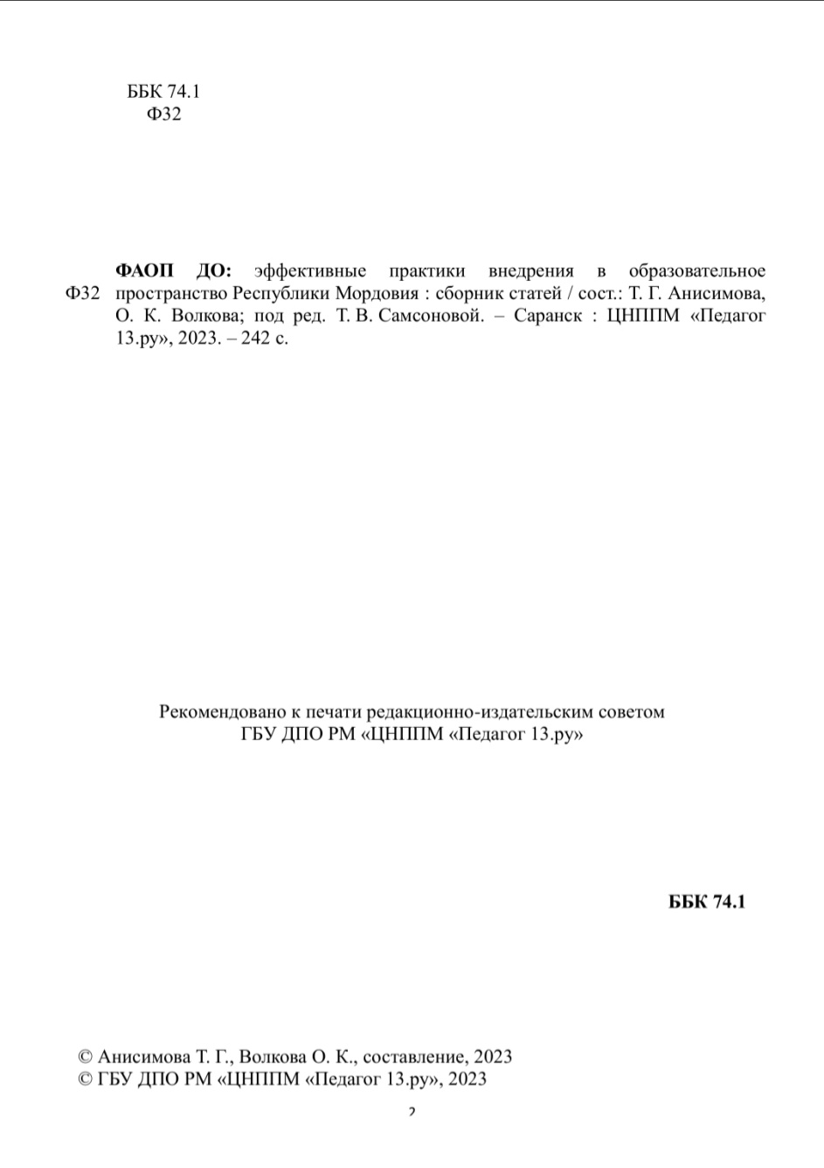
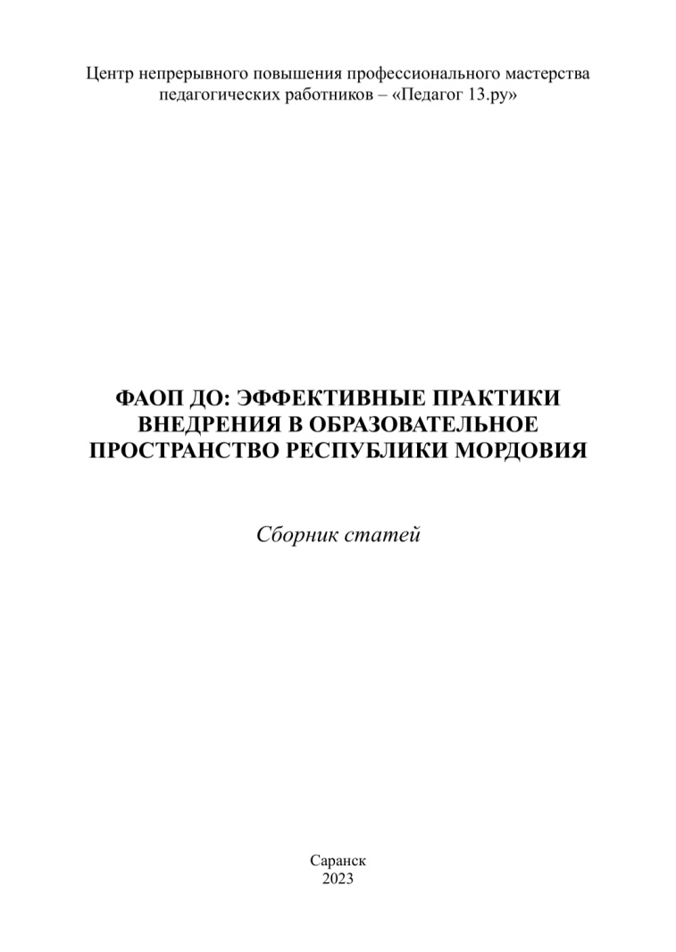

Slide 22
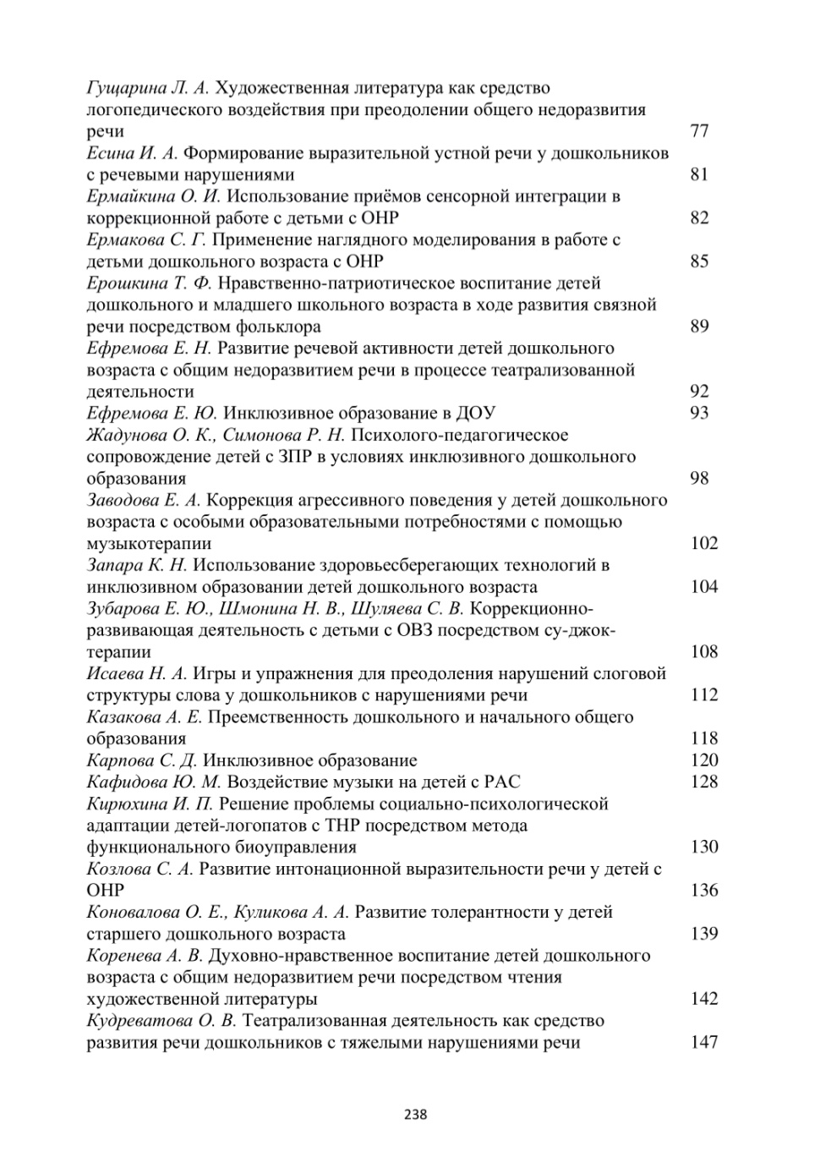

Slide 23
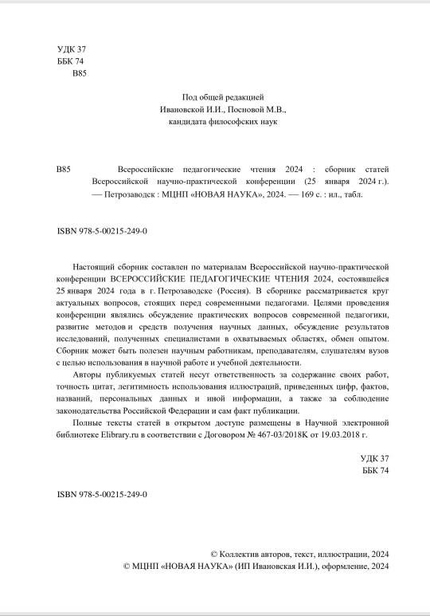
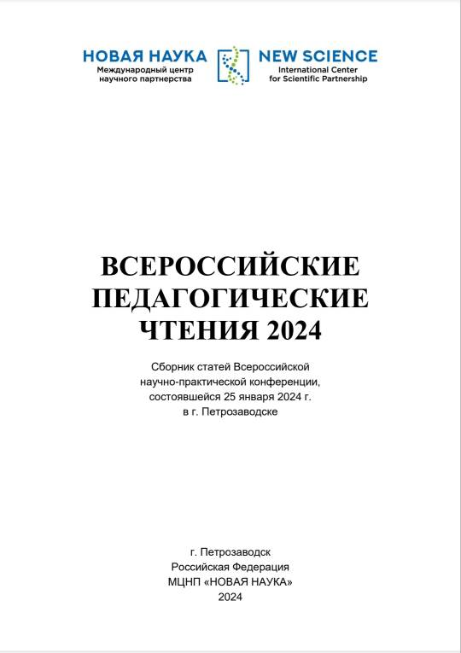

Slide 24
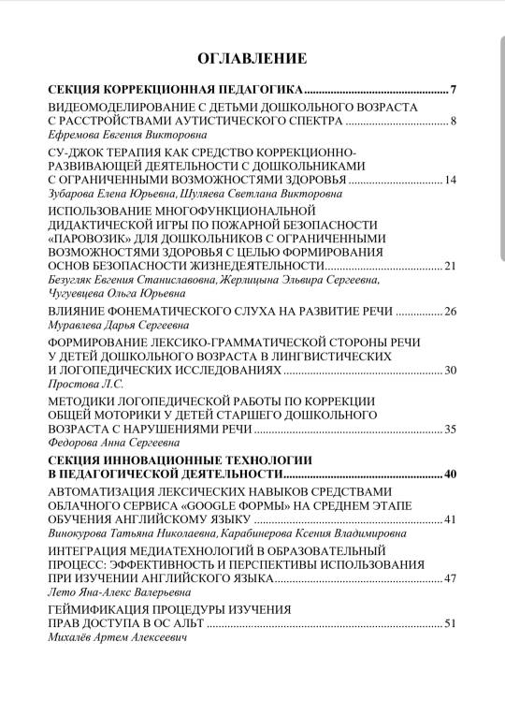

Slide 28
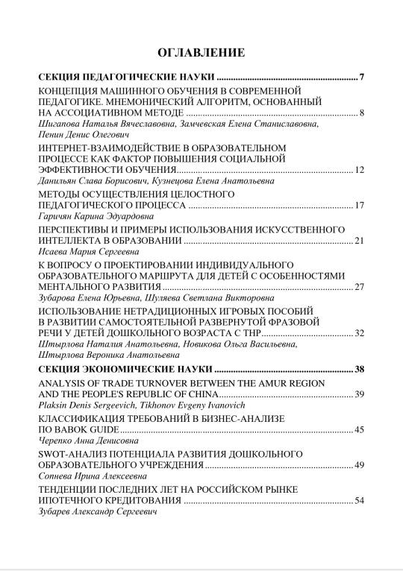
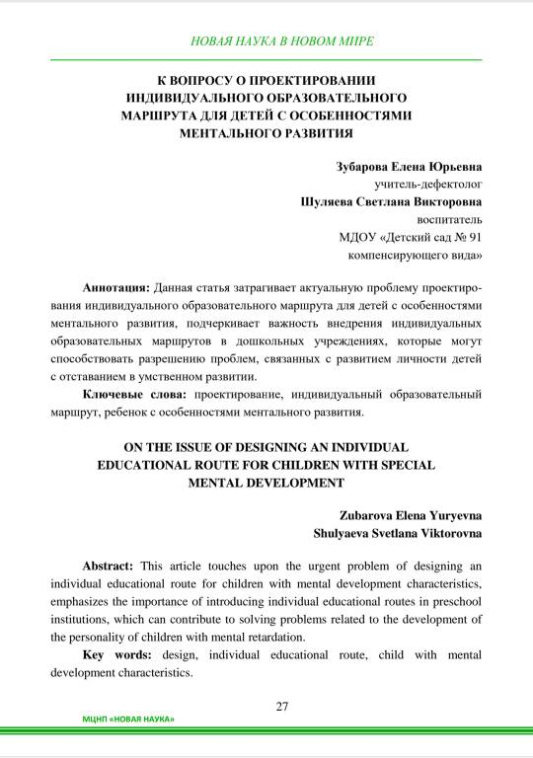

Slide 29
ВЫСТУПЛЕНИЯ НА ЗАСЕДАНИЯХ МЕТОДИЧЕСКИХ СОВЕТОВ, НАУЧНО-ПРАКТИЧЕСКИХ КОНФЕРЕНЦИЯХ, ПЕДАГОГИЧЕСКИХ ЧТЕНИЯХ, СЕМИНАРАХ, СЕКЦИЯХ, ФОРУМАХ , РАДИОПЕРЕДАЧ (ОЧНО) Уровень образовательной организации: 2 Республиканский уровень: 2

Slide 30
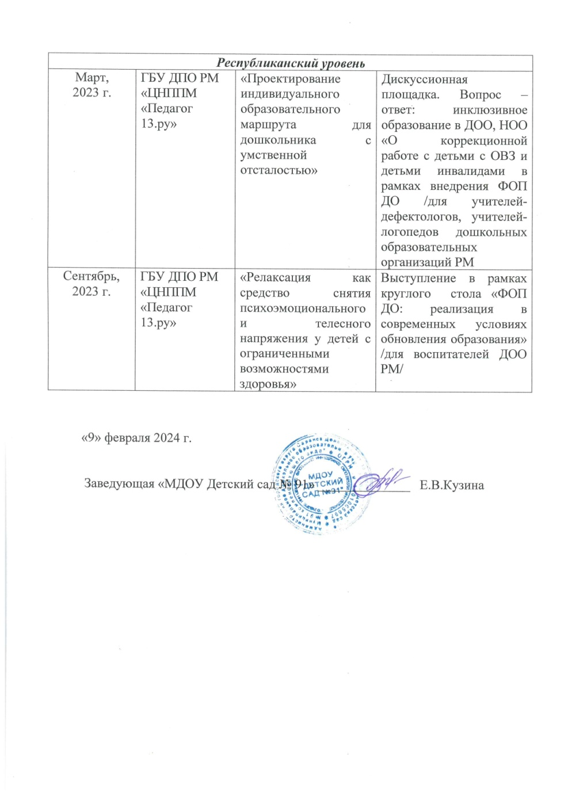

Slide 34
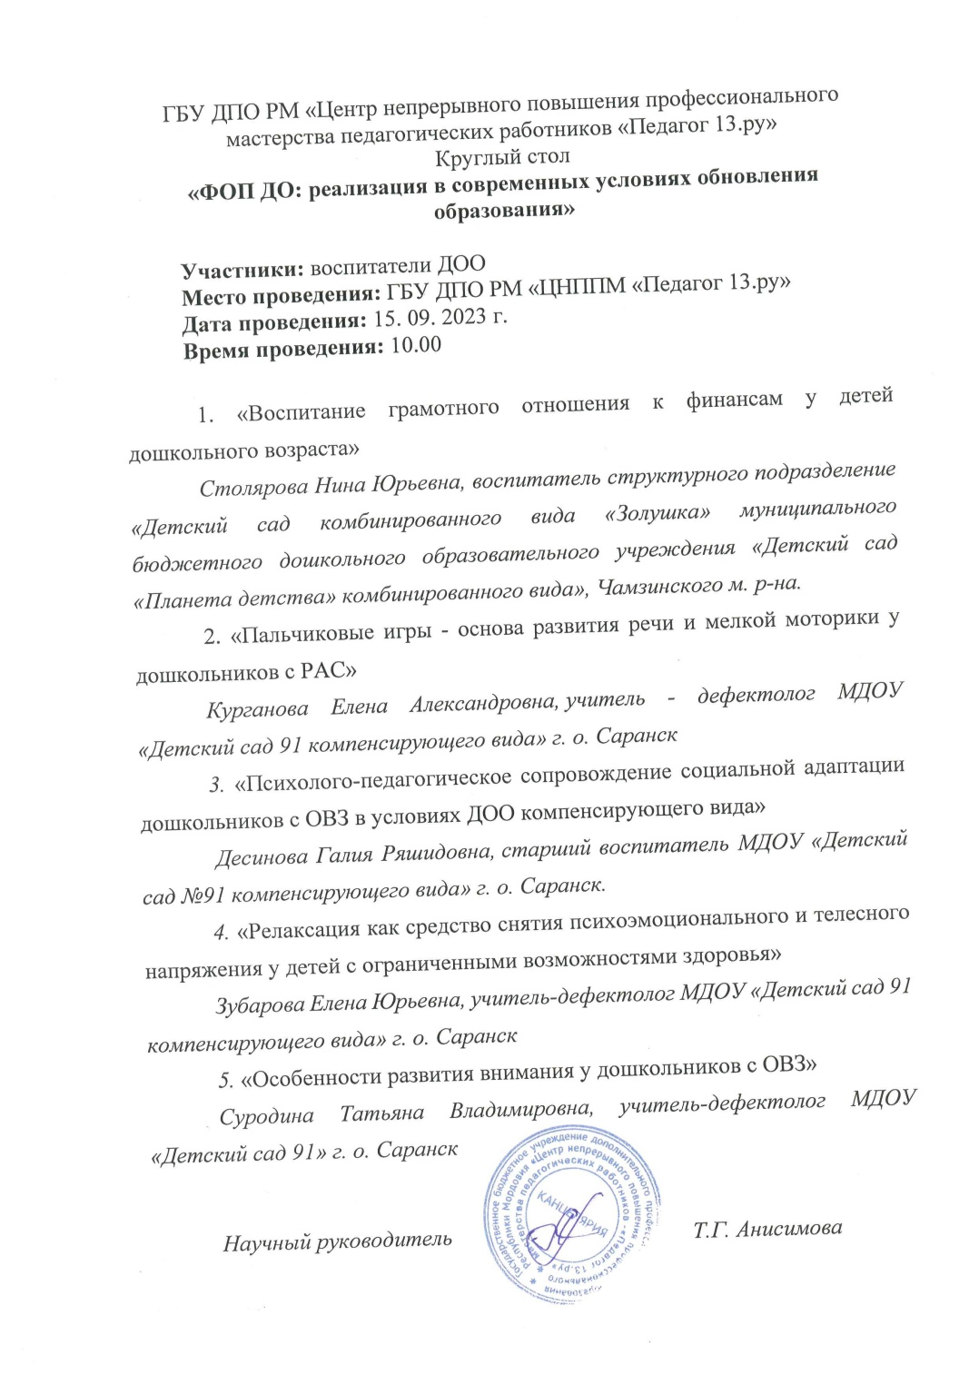

Slide 35
ПРОВЕДЕНИЕ ОТКРЫТЫХ ЗАНЯТИЙ, МАСТЕР-КЛАССОВ, МЕРОПРИЯТИЙ (ОЧНО) Уровень образовательной организации - 2 Республиканский уровень - 2

Slide 36
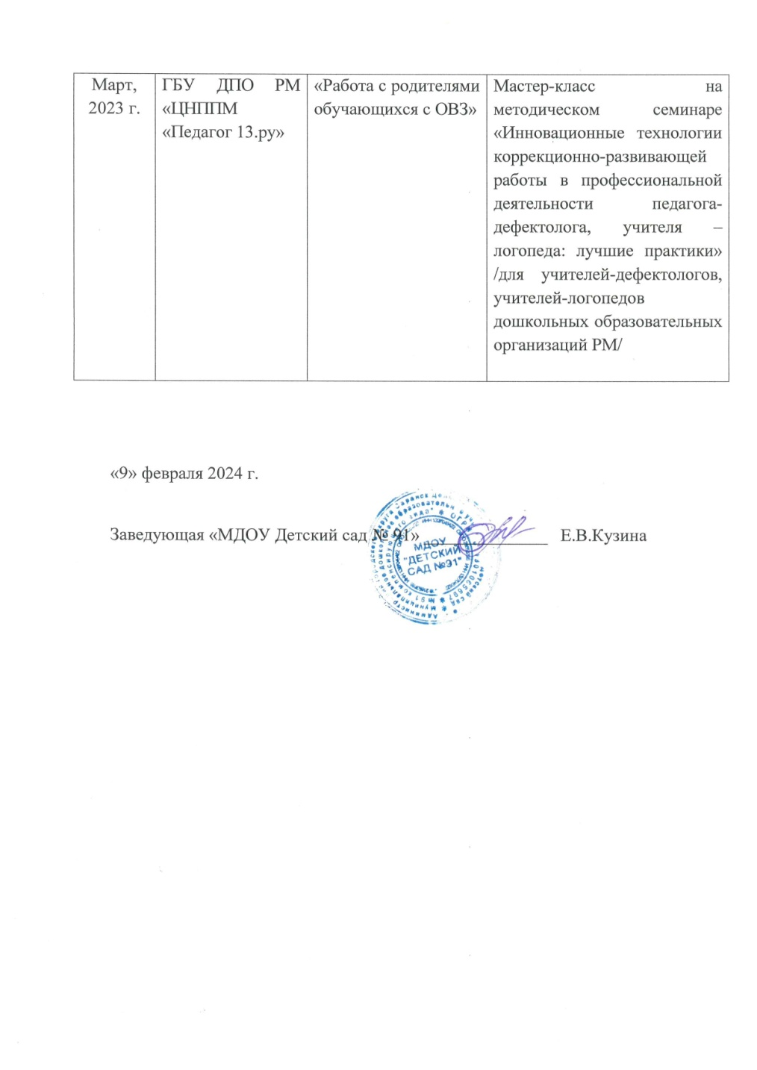

Slide 41
ЭКСПЕРТНАЯ ДЕЯТЕЛЬНОСТЬ

Slide 43
ОБЩЕСТВЕННО-ПЕДАГОГИЧЕСКАЯ АКТИВНОСТЬ ПЕДАГОГА: УЧАСТИЕ В РАБОТЕ ПЕДАГОГИЧЕСКИХ СООБЩЕСТВ, КОМИССИЯХ, В ЖЮРИ КОНКУРСОВ

Slide 45
УЧАСТИЕ ПЕДАГОГА В ПРОФЕССИОНАЛЬНЫХ КОНКУРСАХ Муниципальный конкурс – 1 Конкурс республиканского уровня – 1 Конкурс российского уровня – 1

Slide 50
НАГРАДЫ И ПООЩРЕНИЯ

